Slide 1

Herramientas para la gestión de la biodiversidad

Slide 2

¿Por qué es necesaria la
gestión de la biodiversidad?
Seguimiento
Asesoramiento y orientación
Facilitación de la evaluación
Agrupar las actividades de biodiversidad
Evaluar el desempeño de la biodiversidad
Proporcionar una hoja de ruta para la mejora de la biodiversidad
photo © pixabay

Slide 3


¿Por qué es necesaria
la gestión de la biodiversidad?
Algunas normas y empresas ya están solicitando el desarrollo de un plan de conservación de la naturaleza / plan de acción de biodiversidad, etc…
En la mayoría de los casos, no se describe cómo deben ser estos planes. ¿Cómo se deben elaborar? ¿Qué elementos deben ser considerados?
¿Cómo es la situación en su empresa o estándar?
¿Se considera la biodiversidad?
© pixabay

Slide 4
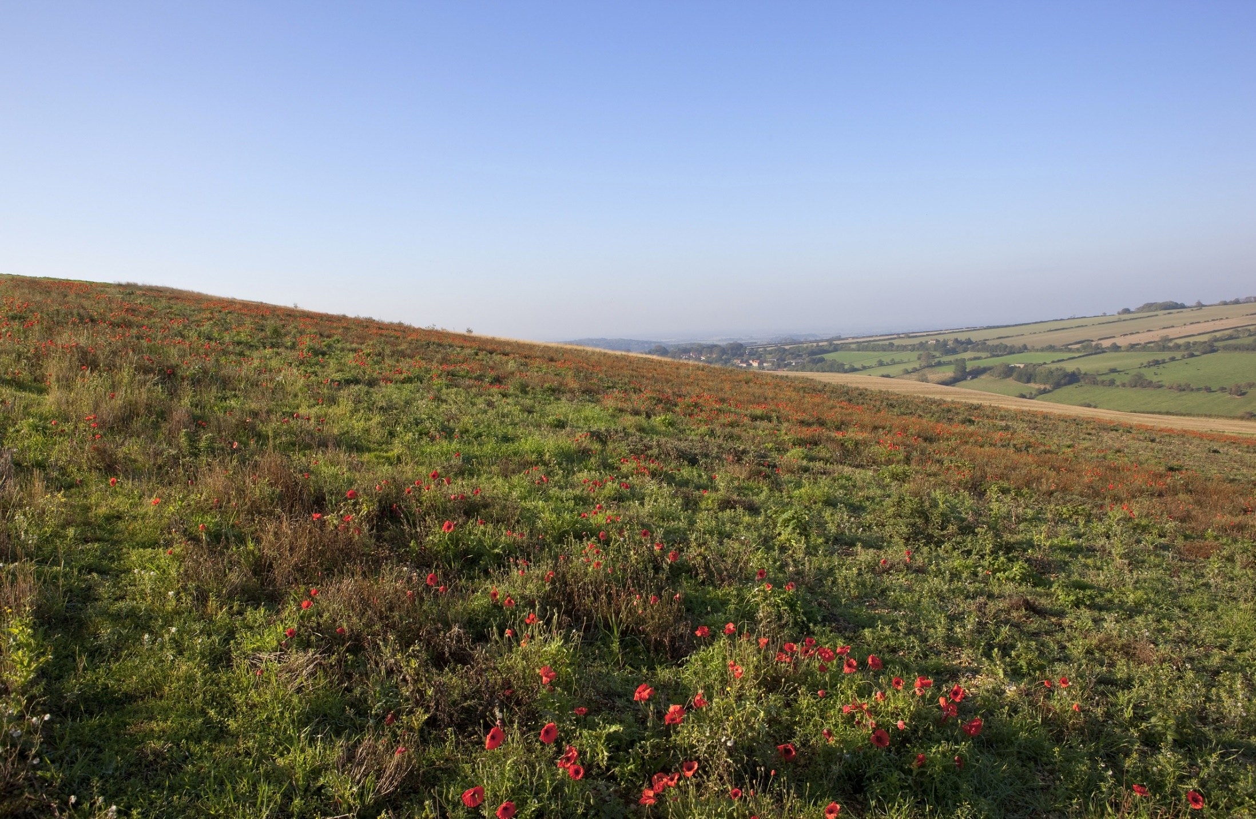
Herramientas para
la gestión de la biodiversidad
Dos maneras de llegar, un solo destino:
Elaborar de manera independiente un Plan de Acción de Biodiversidad (PAB)
La BPT (Biodiversity Performance Tool)
© pictures: pixabay

Slide 5
Herramientas para
la gestión de la biodiversidad
Dos maneras de llegar, un solo destino:
Elaborar de manera independiente un Plan de Acción de Biodiversidad (PAB)
La BPT (Biodiversity Performance Tool)
© pictures: pixabay

Slide 6
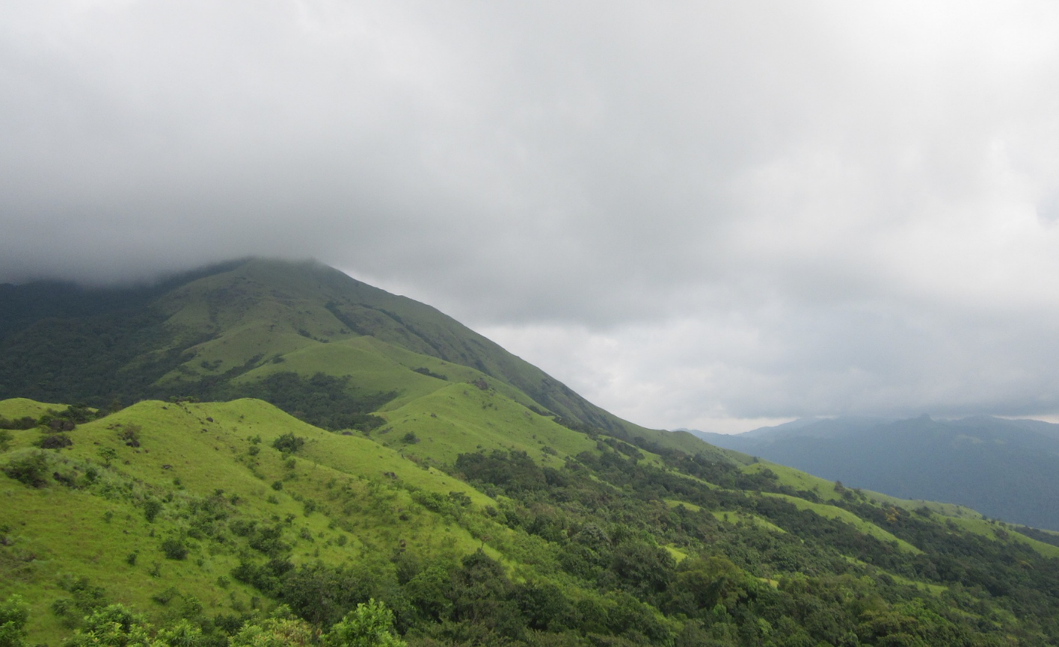
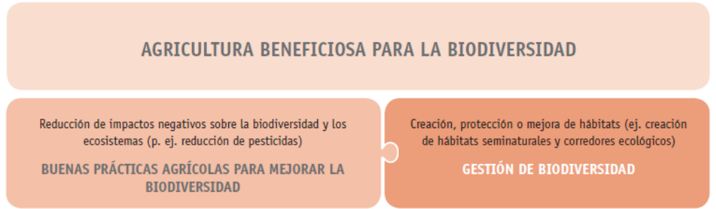
Elaboración independiente de un PAB
Plan de Acción de Biodiversidad
Áreas en las que enfocarse
© pictures: pixabay
Notes:
The BAP should focus on the following two aspects:
The protection of existing biodiversity as well as the creation of potential for increasing biodiversity on the farm and its surroundings in order to increase resilience of productivity of agricultural ecosystems
The continuous reduction of negative impacts on biodiversity produced by agricultural activities (=Very good practices to ensure more biodiversity)

Slide 7

Elaboración independiente de un PAB
Plan de Acción de Biodiversidad
Áreas en las que enfocarse
Principio de cooperación
Principio de mejora continua
© pictures: pixabay

Slide 8
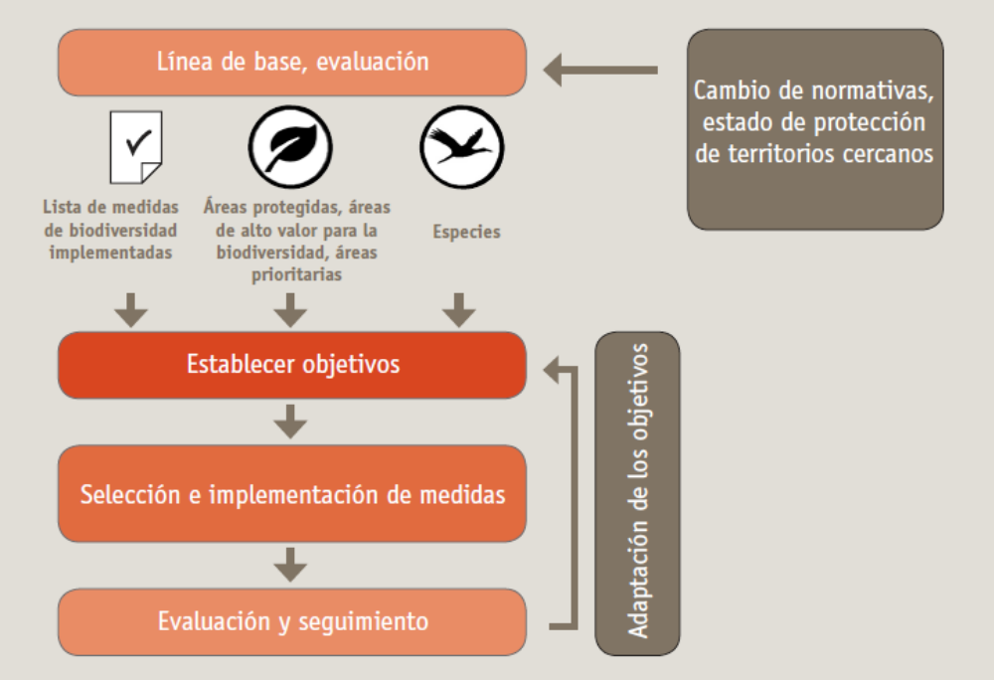
Plan de Acción de Biodiversidad
Estructura y Método- Los cuatro pasos
Debería revisarse y actualizarse:
  Cada tres años
© pictures: pixabay

Slide 9

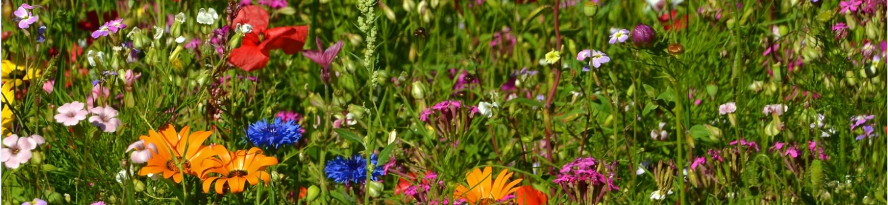
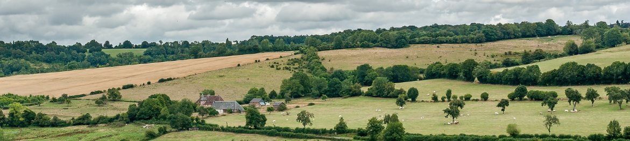

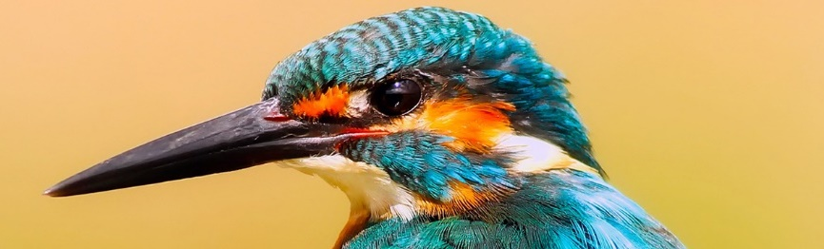

Plan de Acción de Biodiversidad
Evaluación de situación
de referencia
Información necesaria
Lista de las medidas probiodiversidad ya implementadas
Zonas agrarias + zonas naturales
Especies presentes
© pictures: pixabay

Slide 10
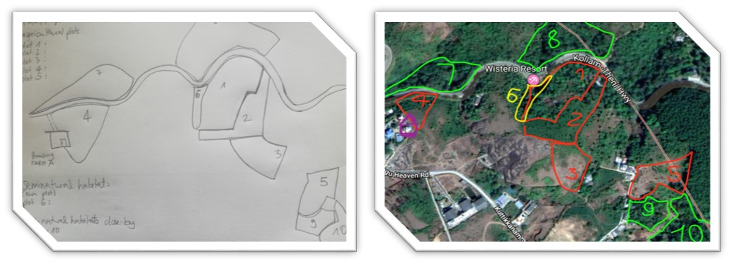
Plan de Acción de Biodiversidad - Referencia
Evaluación de situación
de referencia
¿Qué hacer con esta información?

Slide 11
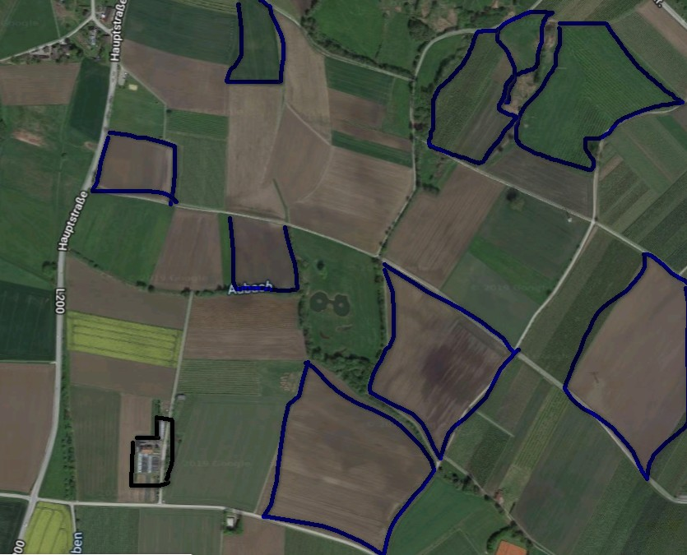
Plan de Acción de Biodiversidad - Referencia
Evaluación de situación
de referencia
¿Qué hacer con esta información?
Paso 1: cartografiar zonas agrarias
Paso 2: castografiar áreas de alto valor para la biodiversidady
  Ecosistemas naturales (primarios)
  Áreas protegidas
  Áreas de alto valor para la conservación
  (High Conservation Value Areas “HCVA”)
Notes:
Colour legend:
Black = farm house
Blue = agricultural land

Slide 12


Plan de Acción de Biodiversidad - Referencia
Ecosistemas naturales (primarios)
…se puede encontrar áreas determinadas en ausencia de impactos significativos causados por la gestión humana. Incluyen todo lo que existe de forma natural:
Cuerpos fluviales y masas de agua (arroyos, ríos, estanques…)
Humedales
Bosques (bosques húmedos, matorrales, bosques de coníferas...)
Otros ecosistemas terrestres nativos
Evaluación de situación
de referencia
Paso 1: cartografiar zonas agrarias
Paso 2: castografiar áreas de alto valor para la biodiversidady
  Ecosistemas naturales (primarios)
  Áreas protegidas
  Áreas de alto valor para la conservación
  (High Conservation Value Areas “HCVA”)
Áreas protegidas
…son un espacio geográfico claramente definido, reconocido, y administrado a través de medios legales u otros medios efectivos, para lograr la conservación a largo plazo de la naturaleza.
Un área protegida puede ser de propiedad pública o privada.
Ejemplos: parques nacionales | Reservas de la biosfera | Natura 2000 áreas ……
HCVAs
…son hábitats naturales de gran importancia o importancia crítica debido a sus altas concentraciones biológicas, ecológicas, sociales o culturales

Slide 13
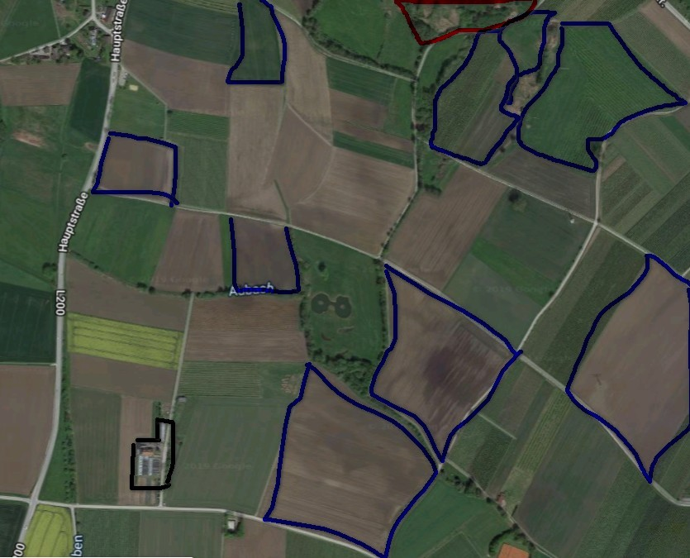
Plan de Acción de Biodiversidad - Referencia
Evaluación de situación
de referencia
¿Qué hacer con esta información?
Paso 1: cartografiar zonas agrarias
Paso 2: castografiar áreas de alto valor para la biodiversidady
  Ecosistemas naturales (primarios)
  Áreas protegidas
  Áreas de alto valor para la conservación
  (High Conservation Value Areas “HCVA”)
Paso 3: hábitats semi naturales (SNH)
Notes:
Colour legend:
Black = farm house
Blue = agricultural land
Red = protected area

Slide 14
Plan de Acción de Biodiversidad - Referencia
Evaluación de situación
de referencia
¿Qué hacer con esta información?
Paso 1: cartografiar zonas agrarias
Paso 2: castografiar áreas de alto valor para la biodiversidady
  Ecosistemas naturales (primarios)
  Áreas protegidas
  Áreas de alto valor para la conservación
  (High Conservation Value Areas “HCVA”)
Paso 3: hábitats semi naturales (SNH)
Hábitats semi naturales
Hábitats semi naturales
…zonas influenciadas por actividades humanas, pero que no han perdido su estructura y son muy similares a los hábitats naturales
... también son hábitats creados artificialmente que se han dejado para desarrollarse naturalmente y albergar especies autóctonas de plantas y animales.
Ejemplos: setos | árboles | zonas de vegetación natural....
…zonas influenciadas por actividades humanas, pero que no han perdido su estructura y son muy similares a los hábitats naturales
... también son hábitats creados artificialmente que se han dejado para desarrollarse naturalmente y albergar especies autóctonas de plantas y animales.
Ejemplos: setos | árboles | zonas de vegetación natural....
Notes:
Colour legend:
Black = farm house
Blue = agricultural land
Red = protected area

Slide 15
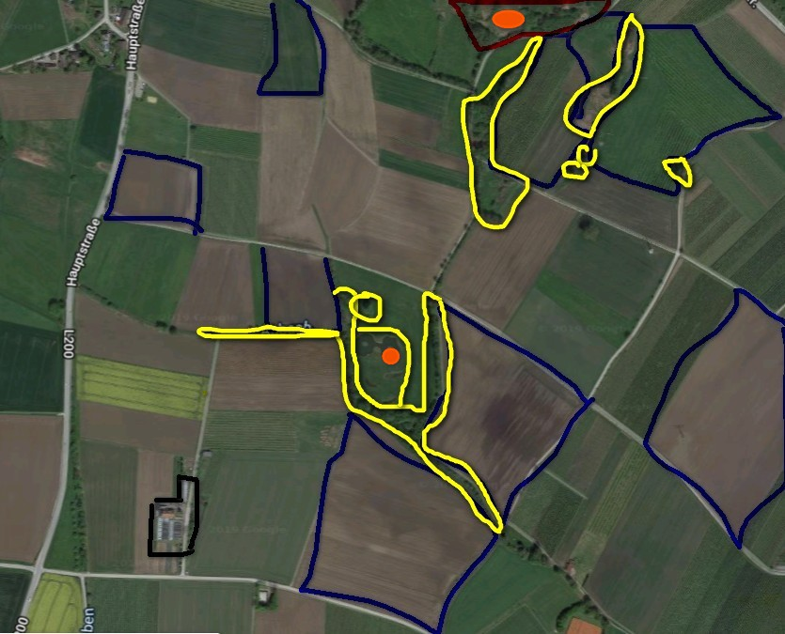
Plan de Acción de Biodiversidad - Referencia
Evaluación de situación
de referencia
¿Qué hacer con esta información?
Paso 1: cartografiar zonas agrarias
Paso 2: castografiar áreas de alto valor para la biodiversidady
  Ecosistemas naturales (primarios)
  Áreas protegidas
  Áreas de alto valor para la conservación
  (High Conservation Value Areas “HCVA”)
Paso 3: hábitats semi naturales (SNH)
Paso 4: especies protegidas y/o amenazadas
Especies protegidas y/o amenazadas
Especies de plantas, animales y hongos:
designados como amenazadas y/o en peligro de extinción por leyes nacionales / listas oficiales
catalogadas como en peligro o en peligro crítico por la Lista Roja de la UICN
y / o enumerados en los Apéndices I, II o III de la Convención sobre el comercio internacional de especies amenazadas de fauna y flora silvestres (CITES)
Notes:
Colour legend:
Black = farm house
Blue = agricultural land
Red = protected area

Slide 16
Plan de Acción de Biodiversidad - Referencia
Evaluación de situación
de referencia
¿Qué hacer con esta información?
Paso 1: cartografiar zonas agrarias
Paso 2: castografiar áreas de alto valor para la biodiversidady
  Ecosistemas naturales (primarios)
  Áreas protegidas
  Áreas de alto valor para la conservación
  (High Conservation Value Areas “HCVA”)
Paso 3: hábitats semi naturales (SNH)
Paso 4: especies protegidas y/o amenazadas
Paso 5: medidas para una mayor biodiversidad
Notes:
Colour legend:
Black = farm house
Blue = agricultural land
Red = protected area

Slide 17
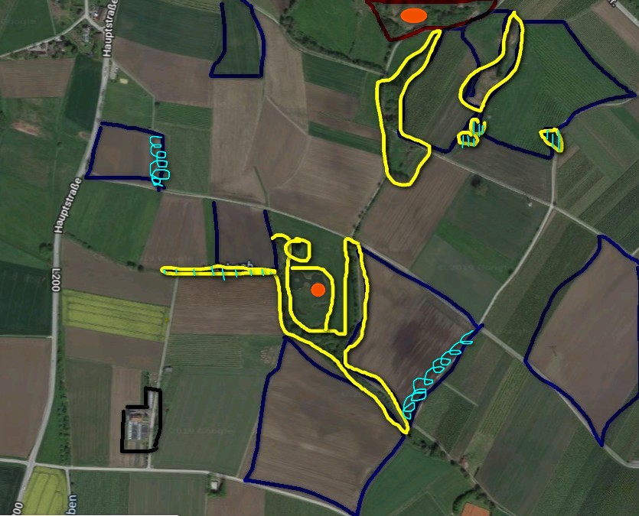
Plan de Acción de Biodiversidad - Referencia
Evaluación de situación
de referencia
¿Qué hacer con esta información?
Paso 1: cartografiar zonas agrarias
Paso 2: castografiar áreas de alto valor para la biodiversidady
  Ecosistemas naturales (primarios)
  Áreas protegidas
  Áreas de alto valor para la conservación
  (High Conservation Value Areas “HCVA”)
Paso 3: hábitats semi naturales (SNH)
Paso 4: especies protegidas y/o amenazadas
Paso 5: medidas para una mayor biodiversidad
Notes:
Colour legend:
Black = farm house
Blue = agricultural land
Red = protected area

Slide 18
Plan de Acción de Biodiversidad - Referencia
Evaluación de situación
de referencia
¿Dónde conseguir esta información?
Ejemplos de fuentes de información:
  Otros agricultores
  Asesores técnicos de empresas y estándares
  Administración local, regional o nacional con competencias en material de biodiversidad
  Estudios botánicos de la zona
  ONG de conservación de la naturaleza
  Personal gestor del espacio natural más cercano

Slide 19
Plan de Acción de Biodiversidad - Referencia
Evaluación de situación
de referencia
Desde tu punto de vista:
¿Qué es más fácil de conseguir y qué elementos presentarán un mayot dificultad para ser alcanzados? ¿Por qué?
© pictures: pixabay

Slide 20
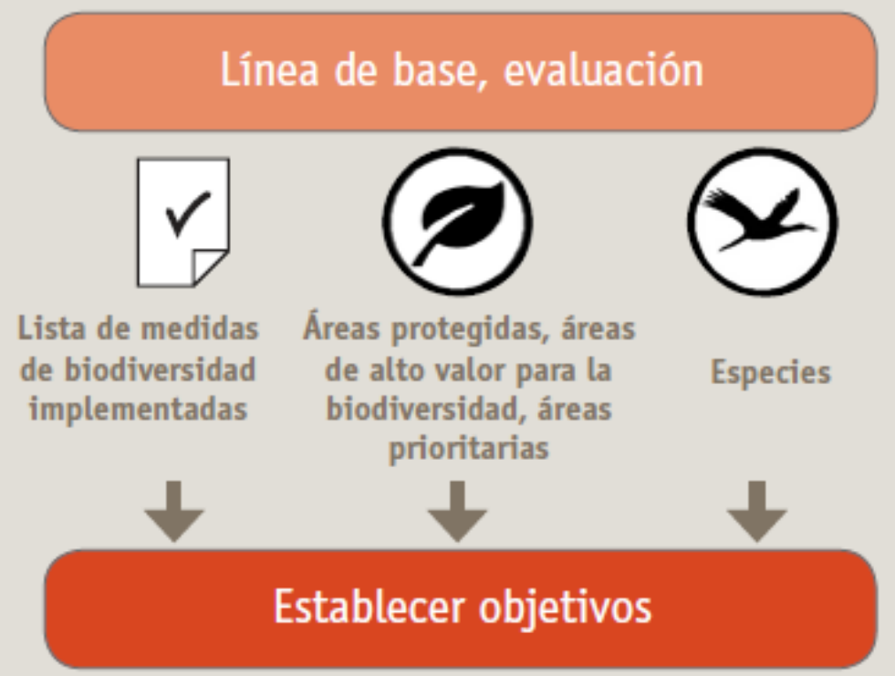
Plan de Acción de Biodiversidad
© pictures: pixabay

Slide 21
Plan de Acción de Biodiversidad - Objetivos
Marcar objetivos
Identificar prioridades
Principales oportunidades
Principales impactos
Dos aspectos importantes:
Protección de habitats e infraestructuras ecológicas, Protección de especies
Reducción de impactos negativos en la biodiversidad preducidos por las actividades agrarias
Notes:
A first step in setting goals is to identify priorities!
Both aspects must be considered:
Identify main opportunities for biodiversity, protect existing biodiversity elements and influence others positively
Identify main impacts on biodiversity, related to the agricultural/sourcing activities, which should be avoided and/or reduced.

Slide 22

Plan de Acción de Biodiversidad - Objetivos
Marcar objetivos
Principales oportunidades
¿Qué oportunidades encontramos en este ejemplo?
Paso 1: Enumerar las respuestas
Notes:
What are main opportunities to protect biodiversity and to create potential for biodiversity?
This question can be answered with the help of the developed map and the list of already implemented „biodiversity measures“. The farmer should have a look at both and ask himself questions like:
Which area are present?
Which points/aspects are covered quite well?
What is not considered so far?
Where and what could be done more?

Slide 23
Plan de Acción de Biodiversidad - Objetivos
Marcar objetivos
Principales impactos
¿Cuáles son los mayores impactos que encontramos en este ejemplo?
Paso 1: Enumerar las respuestas
Notes:
What are main opportunities to protect biodiversity and to create potential for biodiversity?
This question can be answered with the help of the developed map and the list of already implemented „biodiversity measures“. The farmer should have a look at both and ask himself questions like:
Which area are present?
Which points/aspects are covered quite well?
What is not considered so far?
Where and what could be done more?

Slide 24
Plan de Acción de Biodiversidad - Objetivos
Marcar objetivos
Principales impactos
Paso 2: Comprueba los cambios en los usos del suelo
¿Dónde se ubicarán las nuevas zonas de cultivo?
¿Qué impacto tendrá esto en la biodiversidad?
¿Son los cambios de uso de suelo imrescindibles?
Notes:
all questions:
Is the natural/semi-natural land that is subject to the transformation of high ecological value?
Are there habitats of protected/endangered species?
Would the “new” agricultural area be next to or in a protected area?
Would the “new” agricultural area be in or next to an ecological corridor?
Would the “new” agricultural area be in a water-scarce area with stressed water sources (rivers, creeks, lakes, groundwater)?

Slide 25
Plan de Acción de Biodiversidad - Objetivos
Marcar objetivos
Identificar prioridades
Principales oportunidades
Principales impactos
Establecer metas medibles

Slide 26
Plan de Acción de Biodiversidad - Objetivos
Paso 3: Establecer metas medibles
Ejemplo
Situación actual | Posible oportunidad | Meta
Sin elementos arbóreos | Plantar árboles | Incrementar el número de árboles
Paso 4: Priorización
Meta
Corto plazo
bajo
medio
Medio plazo
...
Medida pro biodiversidad
Plazo
Beneficios para la biodiversidad
Largo plazo
alto
...
Notes:
further examples:
- Increase of semi-natural habitats (% of the total farm area)
- Increase of ecological corridor areas (size / % of corridors)
Goals should be prioritized

Slide 27
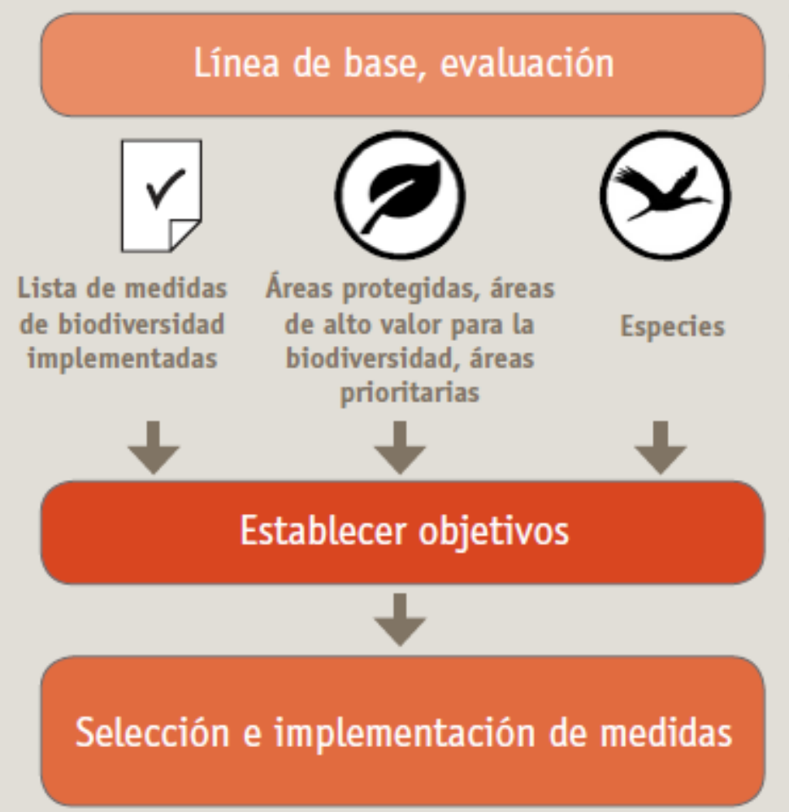
Plan de Acción de Biodiversidad
© pictures: pixabay

Slide 28
Plan de Acción de Biodiversidad - Medidas
Selección e implementación de medidas
Paso 1: selección de medidas
Igual que las metas, las medidas también pueden priorizarse
Esto se consigue evaluando cada medida en función de:
La dificultad de implementación (fácil, media, difícil)
Los beneficios para la biodiversidad (bajos, medios, altos)
Los beneficios para la resiliencia del Sistema agrario (bajos, medios, altos)

Slide 29
Plan de Acción de Biodiversidad - Medidas
Selección e implementación de medidas
meta
fácil
bajos
medios
medio
...
Medida pro biodiversidad
Complejidad de implementación
Beneficios para la biodiversidad
difícil
altos
...
Beneficios para la explotación
bajos
medios
altos
....
.....
....
....

Slide 30
Plan de Acción de Biodiversidad - Medidas
Selección e implementación de medidas
Paso 2: selección de medidas, factores a tener en cuenta:
  Razón de la medida> meta para la biodiversidad
  Recursos necesarios
  Persona responsable de la implementación
  Calendario de implementación
  Impactos o efectos positivos esperados para la biodiversidad y la resiliencia del Sistema agrario
Paso 3: lista de medidas eb una tabla con información sobre los puntos 2, 3, 4 y 5

Slide 31
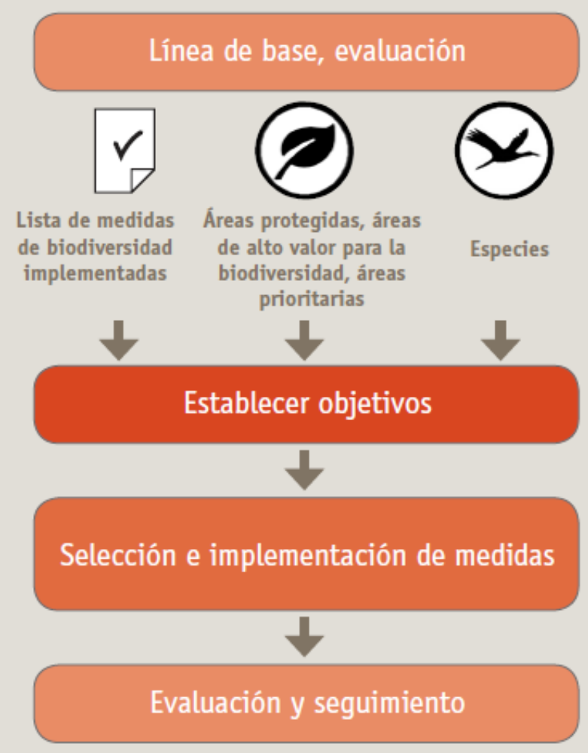
Plan de Acción de Biodiversidad
© pictures: pixabay

Slide 32

Plan de Acción de Biodiversidad - Seguimiento
Seguimiento
Nivel 3 de seguimiento
Nivel 2 de seguimiento
Nivel 1 de seguimiento
3: Seguimiento de especies concretas y características
© GIZ / Charlotte Haeusler
2: Comprobar los cambios en la biodiversidad causados por la implementación de las medidas
  Por ejemplo, número de árboles plantados
1: Comprobar la implementación de las medidas
Guía sobre Planes de Acción de Biodiversidad
Guía Metoodológica para una evaluación base, establecer metas y prioridades y seguimiento
Notes:
First level - very simple:
Have the selected measures been implemented timely? Yes/No
Have they been implemented according to these guidelines? Yes/No
Have corrections been agreed in case the measures have not been implemented? Yes/No
This level of monitoring should be carried out every year.
Second level:
Focuses on the improvement of potential and reduction of negative impacts.
Key data and indicators must be selected according to the indicated goals and selected measures
This level of monitoring should be carried out every 2-3 year.
Third level - more complex:
Needs knowledge of the state of biodiversity and the occurrence of species on the farm and in adjacent areas.
Examples:
Endangered/protected species on farm (number of species)
Development of the population of 2 – 3 regional characteristic species (plants and/or animals) as indicators for the health of ecosystems and biodiversity increase
This level of monitoring should be carried out every 3-5 years.

Slide 33
Herramientas para
la gestión de la biodiversidad
Dos maneras de llegar, un solo destino:
Elaborar de manera independiente un Plan de Acción de Biodiversidad (PAB)
La BPT (Biodiversity Performance Tool)
© pictures: pixabay

Slide 34
Biodiversity Performance Tool
Biodiversity Performance Tool
Una herramienta para la agricultura
Principio de cooperación
Principio de mejora continua
© pictures: pixabay

Slide 35
Biodiversity Performance Tool (BPT)
Evaluación de otras herramientas existentes
Evaluación de la sostenibilidad (agronómica, ecológica y socio-económica)
Evaluación de la biodiversidad
EFA
Farming practices + SNH/EI
EFA Calculator
IP Suisse
Gaïa Biodiversity Yardstick – Conservation Evidence
Cool Farm Tool
SNH/AEI
→ CFT biodiversity module
Farm Sustainability Assessment
Ecodiag
LEAF Sustainable Farming Review
Outil de Casino – Humanité et Biodiversité
Dialecte
Mixed farm
Multicriteria Tree Auximore (DEXi)
Indiciades
SMART - SAFA
Self CO2
Arable farm
Cap’2ER
Ruminant livestock
Indibio – Méthode BIOTEX
Ecopoints
PAEXA
Notes:
Background information: 17 tools have been screened in general, 10 focusing on sutainabilty assessment, 3 on biodiversity assessment and 4 on Ecological infrastructure/semi-natural habitat

Slide 36
Biodiversity Performance Tool (BPT)
Screening of existing tools
Sustainability assessment (agronomical, ecological and socio-economical)
Biodiversity assessment
EFA
Farming practices + SNH/EI
EFA Calculator
IP Suisse
SA
Cool Farm Tool
SA
Gaïa Biodiversity Yardstick – Conservation Evidence
SA
SNH/AEI
→ CFT biodiversity module
Farm Sustainability Assessment
SA
CI
Ecodiag
SA
LEAF Sustainable Farming Review
AP
Outil de Casino – Humanité et Biodiversité
SA
CI
Dialecte
Mixed farm
Multicriteria Tree Auximore (DEXi)
CI
Indiciades
SMART - SAFA
CI
Continuous improvement
Self CO2
SA
Arable farm
SA
Self-assessment
Cap’2ER
AP
Ruminant livestock
AP
Action plan
Indibio – Méthode BIOTEX
Ecopoints
PAEXA
CI
AP
Notes:
Background information: 17 tools have been screened in general, 10 focusing on sutainabilty assessment, 3 on biodiversity assessment and 4 on Ecological infrastructure/semi-natural habitat
General summary: non of the tools screened combined together the three key elements: continous improvement, self assessment, action plan

Slide 37
Biodiversity Performance Tool (BPT)
Información general
Adaptada a 4 zonas agro-climáticas de Europa
Evaluación a escala de explotación del desempeño de la biodiversidad
Capacidad para evaluar diferentes tipos de explotaciones
  Producción de cereal
  Ganadería: producción láctea y de carne
  Cultivos leñosos: olivar y viñedo
  Producción hortofrutícola
      Evaluación de una misma explotación a lo largo del tiempo, no compara explotaciones diferentes
      Capacidad para reducir impactos en la biodiversidad y crear potencial mediante la sugerencia de medidas de mejora (PAB)
      Los datos se pueden almacenar

Slide 38
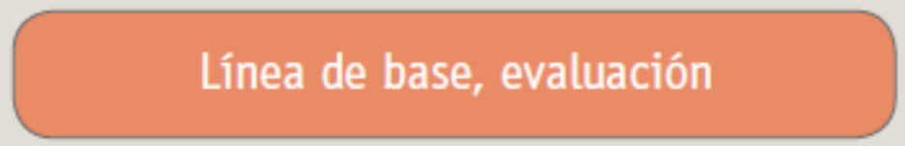
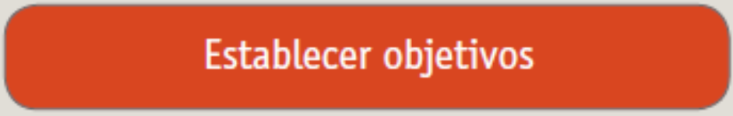
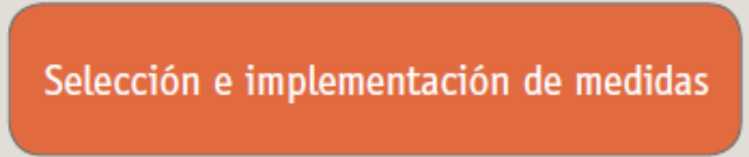
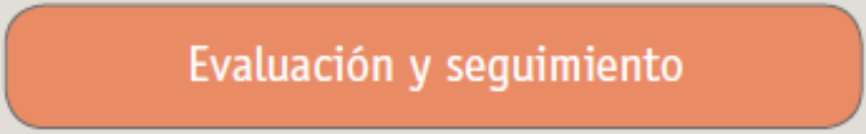
Biodiversity Performance Tool (BPT)
Los cuatro pasos
Las revisions y actualizaciones se deberían adaptar a la frecuencia de las auditorías
Una frecuencia recomendada son 3 años
© pictures: pixabay

Slide 39
Biodiversity Performance Tool (BPT)
Evaluación de la biodiversidad
Prácticas agrarias
Cooperación con agentes externos
Entorno de la explotación
(hábitats semi naturales)
+
+
Agro biodiversidad, medidas preventivas, calidad de la alimentación, conservación del suelo, etc…
Formaciónes, seguimiento, etc…
Riqueza, calidad, etc…

Slide 40









Biodiversity Performance Tool (BPT)
Evaluación de la biodiversidad
Entrevista con el agricultor / ganadero
Descripción de la explotación (última campaña)
Prácticas agrarias y entorno
+
Análisis cartográfico
Cartografía de los habitats semi naturales por categoría a escala de la explotación

Slide 41
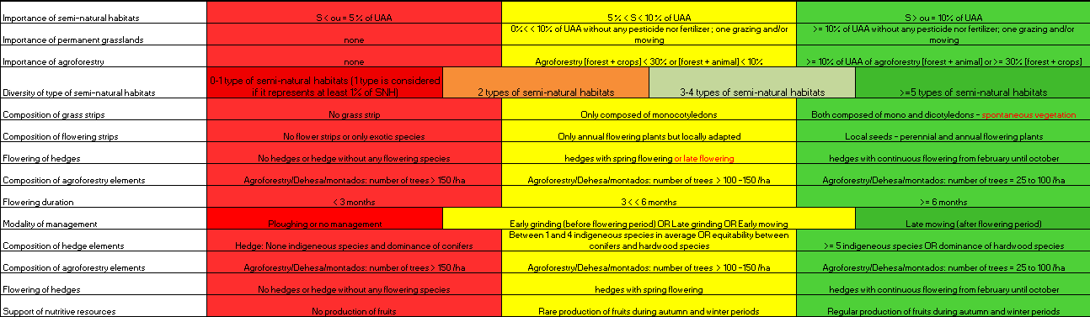
Biodiversity Performance Tool (BPT)
78 indicadores:
  24 indicadores: entorno de la explotación
  42 indicadores: prácticas agrarias
  12 indicadores: contexto socio-económico
Para cada uno de los indicadores se identifican los valores umbral:

Slide 42
Biodiversity Performance Tool (BPT)
Puntuación
  Fortalezas y debilidades de la explotación
+
FORTALEZAS
DEBILIDADES
Lista de indicadores ordenados según su peso
Riqueza de SNH
- Cantidad y diversidad de SNH
Calidad
Tipos de SNH
Gestión
-

Slide 43
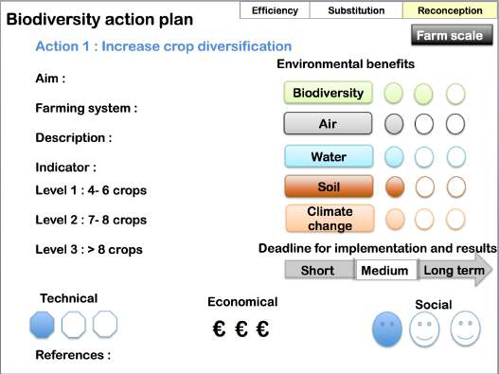
Biodiversity Performance Tool (BPT)
Plan de Acción de Biodiversidad
Lista de medidas para mejorar la biodiversidad en la explotación
Para cada medida se proporciona la siguiente información adicional (gráfico de la derecha)
No se espera que se implementen todas las medidas de una vez, es un proceso de mejora continua
La priorización de la medidas debería hacerse con el responsable de la explotación y el asesor
    Beneficios para el medio ambiente y el entorno
    Costes
    Tiempo necesario para la implementación
Manual de uso de la Biodiversity Performance Tool

Slide 44
Biodiversity Performance Tool (BPT)
1: Comprobar si las medidas se han implementado y si el desempeño de la biodiversidad ha cambiado
2. Exportar los datos al Segundo nivel del Sistema de Seguimiento de la Biodiversidad
Nivel 1: Sistema de seguimiento general. Datos recopilados por entidades certificadoras a través de aplicaciones de certificación (por ejemplo, información reportada por los porpios productores), auditores y la BPT.
Nivel 2: Seguimiento en profundidad en puntos seleccionados, más allá del alcance de la auditoría de certificación (diferentes configuraciones geográficas, diferentes tipos de cultivos). Seguimiento de algunas especies indicadoras clave. Cada 3 - 5 años.
Manual del usuario: Sistema de seguimiento (disponible en otoño de 2019)

